Slide 1
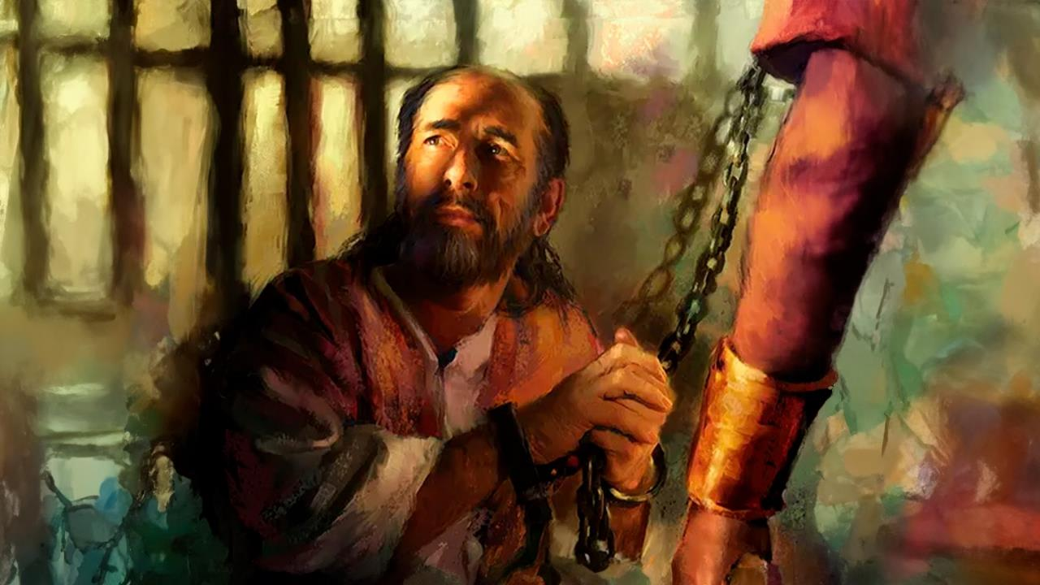
പീഡിപ്പിക്കപ്പെട്ടു, പക്ഷേ ഉപേക്ഷിക്കപ്പെട്ടില്ല
Lesson 1 for January 3, 2026

Slide 2

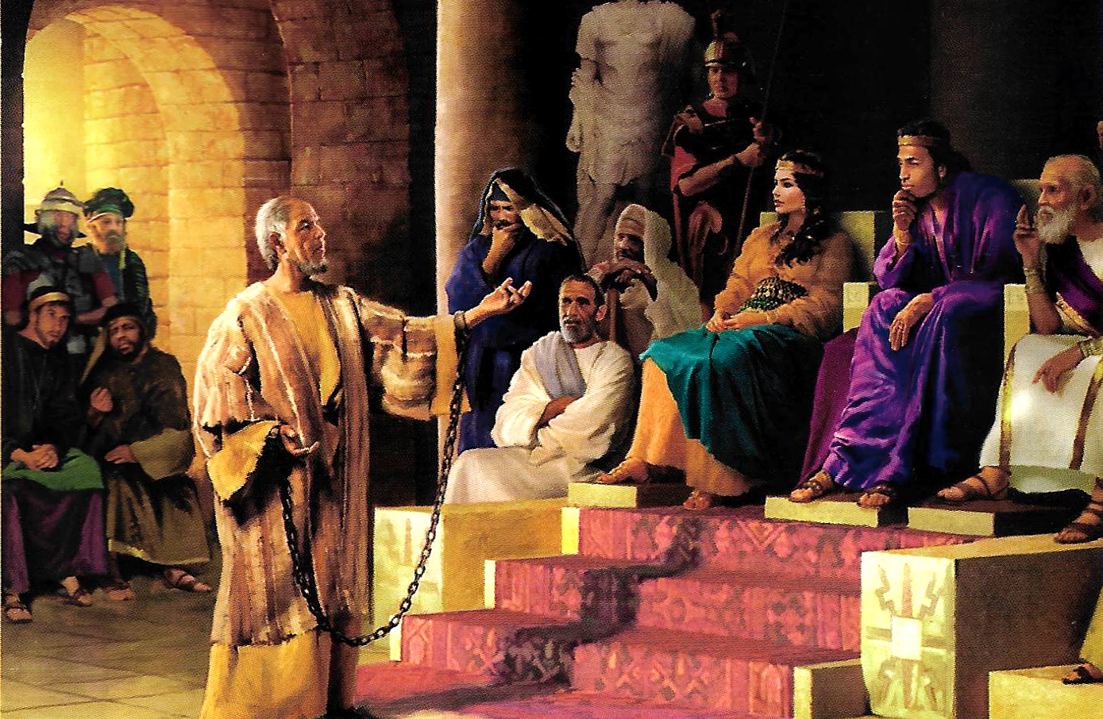
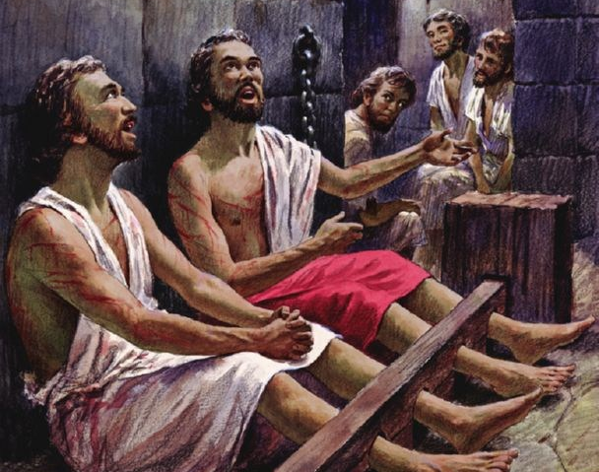
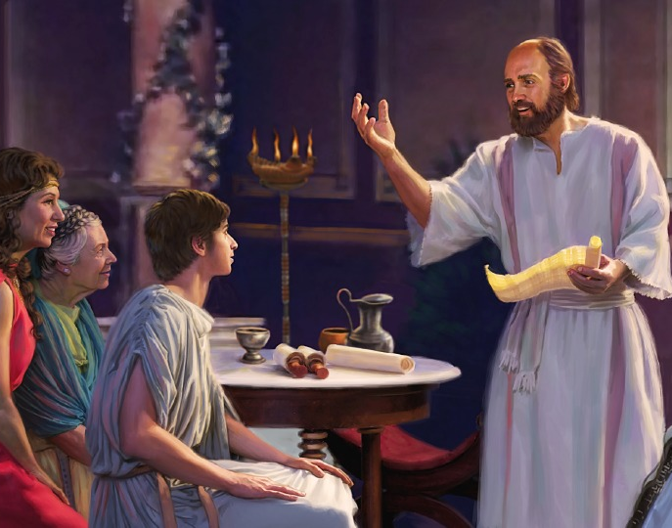
കർത്താവിൽ എപ്പോഴും സന്തോഷിപ്പിൻ; സന്തോഷിപ്പിൻ എന്നു ഞാൻ പിന്നെയും പറയുന്നു.
ഫിലിപ്പിയർ 4:4,

Slide 3

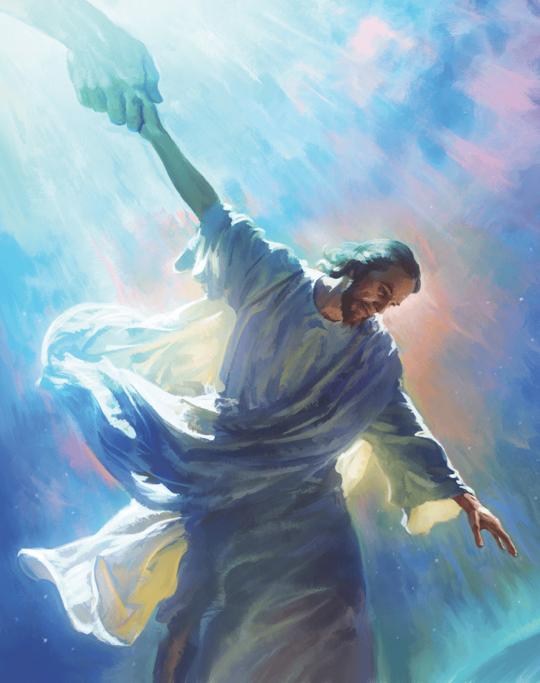


തന്റെ ശുശ്രൂഷയിലുടനീളം, പൗലോസ് തന്റെ വാക്കുകൾ കേൾക്കുന്ന എല്ലാവരുടെയും മുന്നിൽ, സ്വർഗ്ഗത്തെയും ഭൂമിയെയും ഒന്നിപ്പിക്കാൻ കഴിവുള്ള ഒരേയൊരു വ്യക്തിയെ, രക്ഷകനായ യേശുക്രിസ്തുവിനെ, അവതരിപ്പിക്കാൻ തീരുമാനിച്ചു.
ഫിലിപ്പിയർക്കും കൊളോസ്യർക്കും എഴുതിയ കത്തുകളിൽ, സഭയെ സ്വർഗ്ഗത്തിലേക്കും ക്രിസ്ത്യാനികളെ പരസ്പരം അടുപ്പിക്കുന്നതിനും സാധ്യമായതെല്ലാം അദ്ദേഹം ചെയ്തു.
അങ്ങനെ ചെയ്യുന്നതിലൂടെ, യേശു നമ്മെ ഏൽപ്പിച്ച നിയോഗം ഭൂമിയിൽ നിറവേറ്റുന്നതിനായി ദൈവത്തിന്റെ സഭയ്ക്ക് ഇന്ന് സ്വർഗ്ഗവുമായി എങ്ങനെ ഒന്നിക്കാൻ കഴിയുമെന്ന് അദ്ദേഹം നമുക്ക് കാണിച്ചുതന്നു.
ലേഖനങ്ങളുടെ രചയിതാവ്:
പൗലോസിനെ തടവിലാക്കി
ചങ്ങലകളിൽ ബന്ധിച്ച സ്ഥാനപതി
സ്വീകർത്താക്കൾ:
ഫിലിപ്പിയുടെ ചരിത്രം
കൊലോസ്യെയുടെ ചരിത്രം
ഫിലിപ്പിയിലെയും കൊളോസ്യെയിലെയും പള്ളികൾ

Slide 4
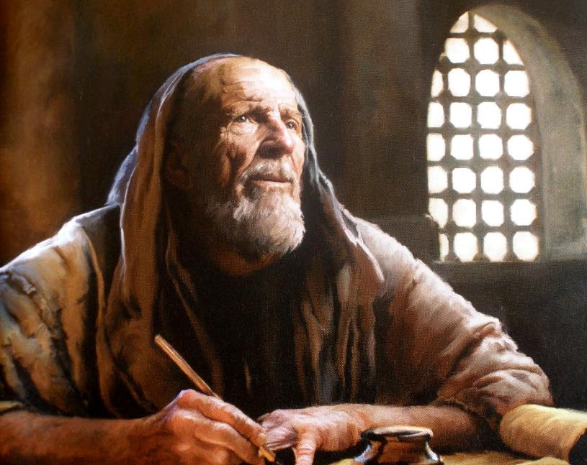

ലേഖനങ്ങളുടെ രചയിതാവ്:

Slide 5

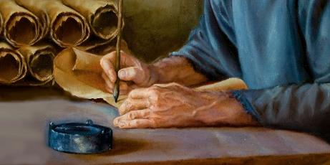
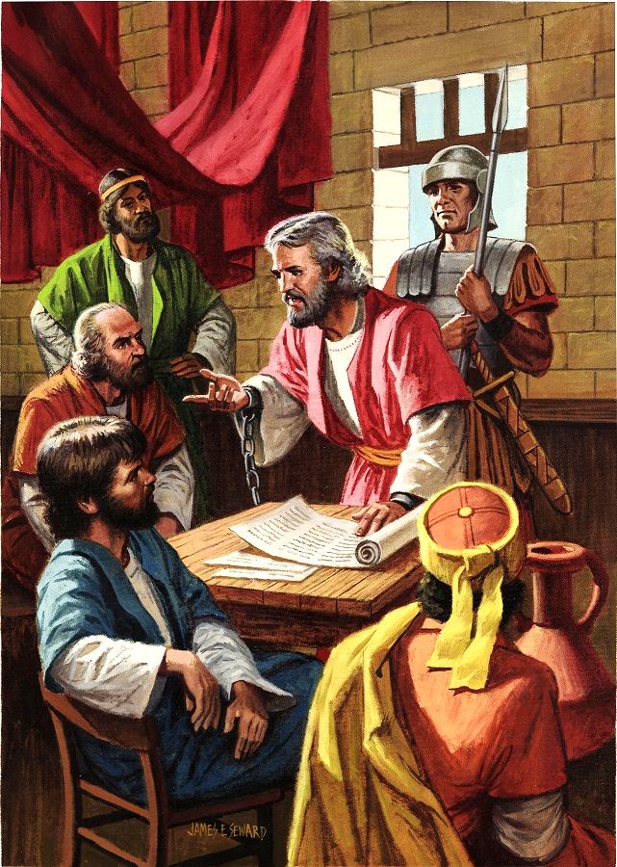
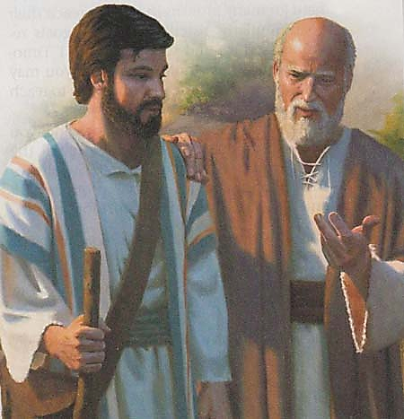
പൗലോസിനെ തടവിലാക്കി
“ക്രിസ്തുയേശുവിന്റെ ബദ്ധനായ പൌലോസും സഹോദരനായ തിമൊഥെയൊസും ഞങ്ങളുടെ പ്രിയനും കൂട്ടുവേലക്കാരനുമായ ഫിലേമോൻ എന്ന നിനക്കും” (ഫിലേമോൻ 1:1)
റോമിലെ തന്റെ ആദ്യ തടവിൽ - എ.ഡി. 60 നും 62 നും ഇടയിൽ - പൗലോസ് കുറഞ്ഞത് അഞ്ച് ലേഖനങ്ങളെങ്കിലും എഴുതി: എഫെസ്യർ, ഫിലിപ്പിയർ, കൊളോസ്യർ, ഫിലേമോൻ, ലവോദിക്യ സഭ (നമ്മിൽ എത്തിയിട്ടില്ല).
അദ്ദേഹത്തിനെതിരെ ഗുരുതരമായ കുറ്റങ്ങളൊന്നും ചുമത്തിയിട്ടില്ലാത്തതിനാൽ, ഒരു വാടക വീട്ടിൽ താമസിക്കാൻ അദ്ദേഹത്തെ അനുവദിച്ചു, എപ്പോഴും ഒരു റോമൻ പട്ടാളക്കാരന്റെ കാവലിലായിരുന്നു അത് (പ്രവൃത്തികൾ 28:16). ഇത് അദ്ദേഹത്തെ പ്രിട്ടോറിയൻ ഗാർഡിനോട് പോലും സുവിശേഷം പ്രസംഗിക്കുന്നത് തുടരാൻ അനുവദിച്ചു, (ഫിലിപ്പ് 1:13).
ലേഖനങ്ങൾ പരിശോധിക്കുമ്പോൾ, പൗലോസിന് ധാരാളം സഹകാരികൾ ഉണ്ടായിരുന്നുവെന്ന് നമുക്ക് കാണാൻ കഴിയും (കൊലോ. 4:7-14; ഫിൽ. 23-24). കൈസറുടെ കുടുംബവുമായും അദ്ദേഹത്തിന് ബന്ധമുണ്ടായിരുന്നു (ഫിലിപ്പ്. 4:22).
പൗലോസ് ഉടൻ തന്നെ മോചിപ്പിക്കപ്പെടുമെന്ന് പ്രതീക്ഷിച്ചിരുന്നു (ഫിലിം. 22), രണ്ടാമത്തെ തടവിൽ കഴിയുമ്പോൾ അദ്ദേഹത്തിന് ഇനി ആ പ്രതീക്ഷ ഉണ്ടായിരുന്നില്ല (2 തിമോ. 4:6).

Slide 6

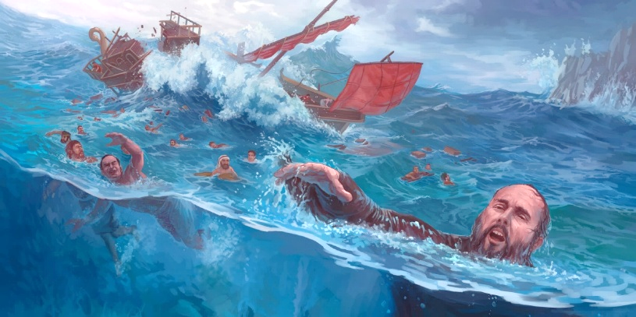
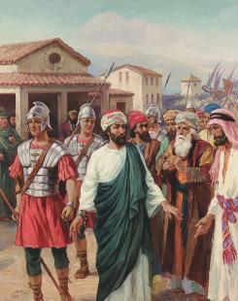
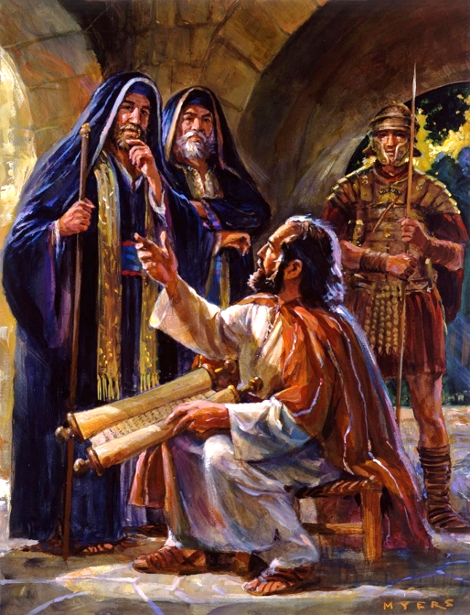
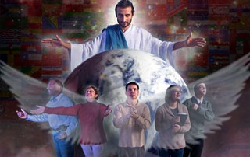
ചങ്ങലകളിൽ ബന്ധിച്ച സ്ഥാനപതി
“ഞാൻ സംസാരിക്കേണ്ടുംവണ്ണം അതിൽ പ്രാഗത്ഭ്യത്തോടെ സംസാരിക്കേണ്ടതിന്നും പ്രാർത്ഥിപ്പിൻ.” (എഫെസ്യർ 6:20)
ക്രിസ്തുവിന്റെ സ്ഥാനപതിയാകാൻ തീരുമാനിച്ച നിമിഷം മുതൽ, പൗലോസിന്റെ ജീവിതം എളുപ്പമായിരുന്നില്ല (2 കൊരി. 6:4-5).
റോമിലേക്ക് കൊണ്ടുപോകുന്നതിനുമുമ്പ് പൗലോസിനെ മൂന്ന് തവണ തടവിലാക്കിയതായി ബൈബിൾ രേഖപ്പെടുത്തിയിട്ടുണ്ട്: ഫിലിപ്പിയിൽ (പ്രവൃത്തികൾ 16:22-24); യെരൂശലേമിൽ (പ്രവൃത്തികൾ 23:10); കൈസര്യയിൽ (പ്രവൃത്തികൾ 23:33-35). എന്നാൽ തീർച്ചയായും ഇനിയും നിരവധി പേർ ഉണ്ടായിരുന്നു (2 കൊരിന്ത്യർ 11:23).
ഈ ബുദ്ധിമുട്ടുകളിലെല്ലാം, പൗലോസ് ഒരിക്കലും തന്നെത്തന്നെ നിസ്സഹായനായി കണക്കാക്കിയില്ല (2 കൊരി. 4:7-9). സ്വതന്ത്രമായി പ്രസംഗിക്കാൻ കഴിയാതെ, അവൻ "ചങ്ങലകളിൽ ബന്ധിക്കപ്പെട്ട ഒരു സ്ഥാനപതി" ആയി (എഫെ. 6:20).
സുവിശേഷം പ്രസംഗിക്കുന്നതിനായി കഷ്ടപ്പാടുകൾ സഹിക്കുമ്പോൾ, നാം ദൈവത്തിൽ പൂർണ്ണമായി ആശ്രയിക്കണമെന്നും (2 തിമൊ. 2:15) അവന്റെ വചനം എപ്പോഴും മനസ്സിൽ സൂക്ഷിക്കണമെന്നും (2 തിമൊ. 2:15) നമുക്ക് ശക്തിയും ധൈര്യവും നൽകുന്ന ആശ്വാസകനായ പരിശുദ്ധാത്മാവിനെ മുറുകെപ്പിടിക്കണമെന്നും (സെഖ. 4:6) പൗലോസിന്റെ മനോഭാവം നമ്മെ പഠിപ്പിക്കുന്നു.

Slide 7
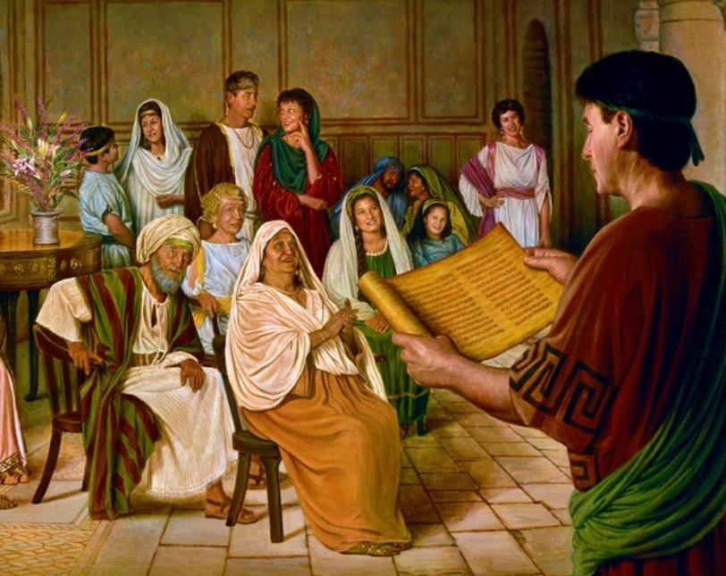

സ്വീകർത്താക്കൾ:

Slide 8

“തന്റെ അധ്വാനത്താൽ മാനസാന്തരപ്പെട്ടവരോട് അപ്പൊസ്തലനായ പൗലോസിന് ആഴമായ ഉത്തരവാദിത്തം തോന്നി. എല്ലാറ്റിനുമുപരി, അവർ വിശ്വസ്തരായിരിക്കണമെന്ന് അവൻ ആഗ്രഹിച്ചു, "ക്രിസ്തുവിന്റെ ദിവസത്തിൽ ഞാൻ സന്തോഷിക്കേണ്ടതിന്," അവൻ പറഞ്ഞു, "അങ്ങനെ ഞാൻ ഓടിയതും അദ്ധ്വാനിച്ചതും വെറുതെയായില്ല ." ഫിലിപ്പിയർ 2:16. തന്റെ ശുശ്രൂഷയുടെ ഫലത്തിനായി അവൻ ദാഹിച്ചു . തന്റെ കടമ നിറവേറ്റുന്നതിൽ പരാജയപ്പെട്ടാൽ, ആത്മാക്കളെ രക്ഷിക്കുന്ന വേലയിൽ സഭ തന്നോടൊപ്പം സഹകരിക്കുന്നതിൽ പരാജയപ്പെട്ടാൽ തന്റെ സ്വന്തം രക്ഷ പോലും അപകടത്തിലാകുമെന്ന് പൗലോസിന് തോന്നി.”
EGW (The Acts of the Apostles, p. 206)

Slide 9

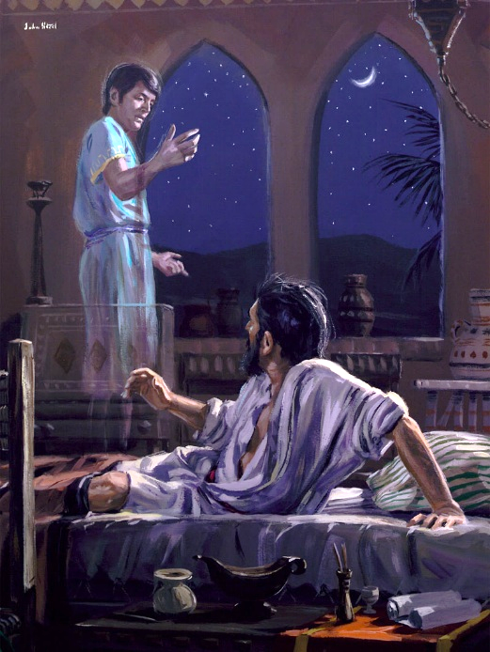
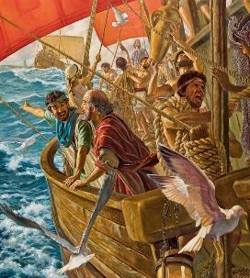
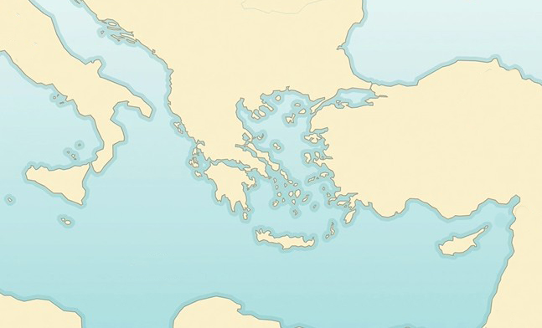

ഫിലിപ്പിയുടെ ചരിത്രം
“അവിടെവെച്ചു പൌലൊസ് രാത്രിയിൽ മക്കെദോന്യക്കാരനായൊരു പുരുഷൻ അരികെ നിന്നു: നീ മക്കെദോന്യെക്കു കടന്നുവന്നു ഞങ്ങളെ സഹായിക്ക എന്നു തന്നോടു അപേക്ഷിക്കുന്നതായി ഒരു ദർശനം കണ്ടു.” (പ്രവൃത്തികൾ 16:9)
Province of Macedonia
Philippi
Neapolis
Bithynia
Samothrace
X
തന്റെ രണ്ടാം മിഷനറി യാത്രയിൽ, പൗലോസിന്റെ പദ്ധതികൾ വഴിത്തിരിവായി. പരിശുദ്ധാത്മാവാണ് അവന്റെ ചുവടുകളെ നയിച്ചത് (പ്രവൃത്തികൾ 16:6-12):
Troas
Mysia
Galatia
Phrygia
പൗലോസ് ഫ്രുഗ്യയിലേക്ക് പോയി (6എ)
അദ്ദേഹത്തിന് അവിടെയോ ഗലാത്യയിലോ പ്രസംഗിക്കാൻ കഴിഞ്ഞില്ല (6b)
അദ്ദേഹം മൈസിയയിൽ എത്തി (7a)
അവൻ ബിഥുനിയയിലേക്ക് പോകാൻ ശ്രമിച്ചു, പക്ഷേ കഴിഞ്ഞില്ല (7b)
അവൻ ത്രോവാസിലേക്കു പോയി, അവിടെവെച്ച് ഒരു ദർശനം കണ്ടു (8-10)
അവൻ സമോത്രേസിലേക്ക് കപ്പൽ കയറി (11എ)
അവിടെ നിന്ന് നവപൊലിസിലേക്ക് (11b)
ഒടുവിൽ അവൻ ഫിലിപ്പിയിൽ എത്തി (12)
Acts 16:6-12
യൂറോപ്പിൽ സുവിശേഷ പ്രസംഗം ആരംഭിക്കാൻ പരിശുദ്ധാത്മാവ് തിരഞ്ഞെടുത്ത സ്ഥലമായിരുന്നു ഫിലിപ്പി. പൂർണ്ണമായി വികസിപ്പിച്ച ഒരു റോമൻ നഗരമെന്ന നിലയിൽ, ഫിലിപ്പിയക്കാർക്ക് നികുതി നൽകുന്നതിൽ നിന്ന് ഒഴിവുണ്ടായിരുന്നു, ജനനം കൊണ്ട് അവർക്ക് റോമൻ പൗരത്വവും ഉണ്ടായിരുന്നു.

Slide 10

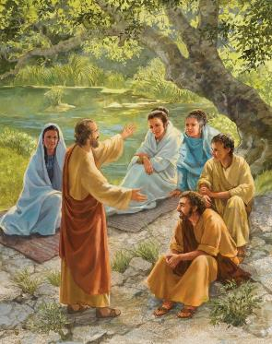
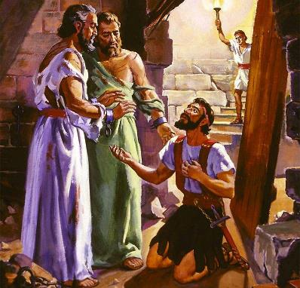
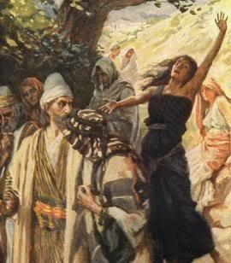
ഫിലിപ്പിയുടെ ചരിത്രം
“അവിടെവെച്ചു പൌലൊസ് രാത്രിയിൽ മക്കെദോന്യക്കാരനായൊരു പുരുഷൻ അരികെ നിന്നു: നീ മക്കെദോന്യെക്കു കടന്നുവന്നു ഞങ്ങളെ സഹായിക്ക എന്നു തന്നോടു അപേക്ഷിക്കുന്നതായി ഒരു ദർശനം കണ്ടു.” (പ്രവൃത്തികൾ 16:9)
പുതിയൊരു നഗരത്തിൽ എത്തുമ്പോൾ പൗലോസ് പള്ളി സന്ദർശിക്കുന്ന പതിവ് ഉണ്ടായിരുന്നു. എന്നാൽ ഫിലിപ്പിയിൽ അവിടെ ഒരു പള്ളി ഉണ്ടായിരുന്നില്ല! ശബ്ബത്തിൽ അവർ ഒരു ആരാധനാലയം കണ്ടെത്തി അവിടെ കൂടിവന്ന സ്ത്രീകളോട് പ്രസംഗിച്ചു (പ്രവൃത്തികൾ 16:13).
ഈ കൂടിക്കാഴ്ചയിൽ നിന്നാണ് ആദ്യത്തെ യൂറോപ്യൻ മതപരിവർത്തനം ഉണ്ടായത്: ലിഡിയ. അവളും അവളുടെ മുഴുവൻ കുടുംബവും സ്നാനമേറ്റു (പ്രവൃത്തികൾ 16:14-15).
പക്ഷേ ശത്രു വെറുതെ ഇരുന്നില്ല. പൗലോസിനെ പിന്തുണയ്ക്കുന്നതായി നടിച്ചുകൊണ്ട് ആളുകളുടെ മനസ്സിനെ ആശയക്കുഴപ്പത്തിലാക്കാൻ അവൻ ഒരു ജ്യോതിഷിയെ പ്രേരിപ്പിച്ചു (പ്രവൃത്തികൾ 16:16-17). പെൺകുട്ടി മോചിതയായപ്പോൾ, പൗലോസിന്റെയും ശീലാസിന്റെയും പ്രശ്നങ്ങൾ ആരംഭിച്ചു (പ്രവൃത്തികൾ 16:18-24).
ഫലം: ജയിലധികാരിയുടെയും കുടുംബത്തിന്റെയും മാനസാന്തരം (അപ്പൊ.പ്രവൃത്തികൾ 16:25-33). സുവിശേഷം യൂറോപ്പിൽ പ്രവേശിച്ചത് പരിശുദ്ധാത്മാവിന്റെ ശക്തിയും മാർഗനിർദേശവുമാണ് എന്നതിൽ സംശയമില്ല.

Slide 11

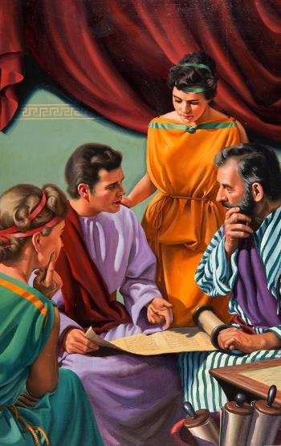
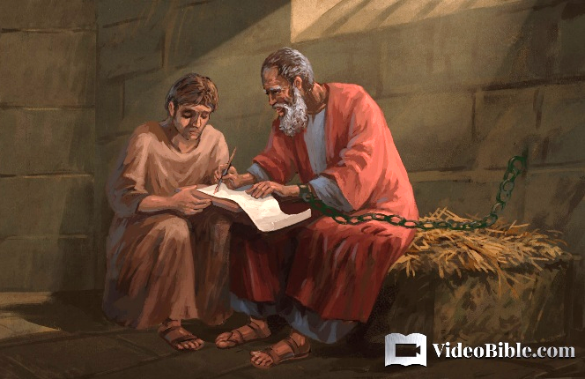
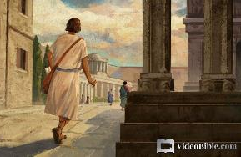
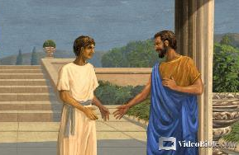
കൊലോസ്യെയുടെ ചരിത്രം
“ഇങ്ങനെ നിങ്ങൾ ഞങ്ങളുടെ പ്രിയ സഹഭൃത്യനായ എപ്പഫ്രാസിനോടു പഠിച്ചിട്ടുണ്ടല്ലോ;” (കൊലൊസ്സ്യർ 1:7)
റോമിലെ തടവിൽ കഴിയുമ്പോൾ എപ്പഫ്രാസ് പൗലോസിന്റെ കൂട്ടാളിയായിരുന്നു (ഫിലിം. 23). കൊലോസ്യ സ്വദേശിയായ (കൊലോ. 4:12) അദ്ദേഹമാണ് ആ നഗരത്തിലേക്ക് സുവിശേഷം എത്തിച്ചത് (കൊലോ. 1:7).
ലവോദിക്യയ്ക്കും ഹെരിയാപോളിസിനും സമീപമുള്ള ഫ്രുഗ്യ പ്രവിശ്യയിലെ ഒരു നഗരമായിരുന്നു കൊളോസ്യെ, അവിടെ എപ്പഫ്രാസും പ്രസംഗിച്ചു (കൊലോ. 4:13). അവിടെ വലിയൊരു ജൂത ജനസംഖ്യയുണ്ടായിരുന്നു. അവിടെ താമസിച്ചിരുന്ന ഏറ്റവും പ്രമുഖരായ ജൂതന്മാരിൽ ഒരാളായിരുന്നു പൗലോസിന്റെ സഹപ്രവർത്തകനായ ഫിലേമോൻ, അദ്ദേഹത്തിന്റെ വീട്ടിൽ ഒരു സഭ കൂടിവന്നു (ഫിലിം. 1-2).
ഫിലേമോന്റെ അടിമകളിൽ ഒരാളായ ഒനേസിമോസ് റോമിലേക്ക് ഓടിപ്പോയി, അവിടെ വെച്ച് പൗലോസിലൂടെ യേശുവിനെ സ്വീകരിച്ചു (ഫിലിം. 10-11). ഒനേസിമോസിനെ തന്റെ യജമാനന്റെ അടുക്കലേക്ക് തിരികെ കൊണ്ടുവന്നതിലൂടെ, യജമാനന്മാരും അടിമകളും, അല്ലെങ്കിൽ മേലുദ്യോഗസ്ഥരും കീഴുദ്യോഗസ്ഥരും തമ്മിലുള്ള ബന്ധം എങ്ങനെയായിരിക്കണമെന്ന് പൗലോസ് കാണിച്ചുതന്നു (ഫിലിം. 12-17).

Slide 12

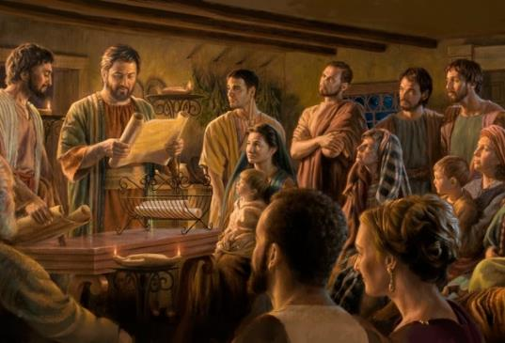
ഫിലിപ്പിയിലെയും കൊളോസ്യെയിലെയും പള്ളികൾ
“ക്രിസ്തുയേശുവിന്റെ ദാസന്മാരായ പൌലോസും തിമൊഥെയോസും ഫിലിപ്പിയിൽ ക്രിസ്തുയേശുവിലുള്ള സകല വിശുദ്ധന്മാർക്കും അദ്ധ്യക്ഷന്മാർക്കും ശുശ്രൂഷന്മാർക്കും കൂടെ എഴുതുന്നതു:” (ഫിലിപ്പിയർ 1:1)
ഫിലിപ്പിയർക്കും കൊലൊസ്സ്യർക്കും എഴുതിയ ലേഖനങ്ങളുടെ ആമുഖങ്ങൾ വളരെ സമാനമാണ്, അവ രണ്ട് പ്രധാന വശങ്ങൾ നമുക്ക് കാണിച്ചുതരുന്നു (ഫിലി. 1:1; കൊലൊസ്സ്യർ 1:1-2).
ദൈവത്തിന്റെ ദൃഷ്ടിയിൽ, സഭാംഗങ്ങൾ തെറ്റുകൾ വരുത്തിയാലും വിശുദ്ധരും വിശ്വസ്തരുമാണ്.
സഭയിൽ ഒരു ക്രമമുണ്ട്, അതിലെ ചില അംഗങ്ങൾക്ക് മറ്റുള്ളവരെ അപേക്ഷിച്ച് കൂടുതൽ അധികാരവും ഉത്തരവാദിത്തവും ഉണ്ട്:
പൗലോസ് ഒരു അപ്പോസ്തലനാണ്, ഉന്നതതല നേതാവാണ്.
തിമോത്തിയാണ് അദ്ദേഹത്തിന്റെ സഹകാരി (പാസ്റ്റർ)
ബിഷപ്പുമാർ പ്രാദേശിക നേതാക്കളാണ് (മൂപ്പന്മാർ)
ഡീക്കന്മാരാണ് പള്ളി ഭരിക്കുന്നത്
ഫിലിപ്പിയർ തന്നെ അയച്ച സഹായത്തിന് പൗലോസ് ജയിലിൽ നിന്ന് നന്ദി പറയുന്നു (ഫിലി. 4:18).
കൊലൊസ്സ്യർക്ക്, അവരെ ആശ്വസിപ്പിക്കാൻ അവൻ തന്റെ സഹകാരികളെ അയയ്ക്കുന്നു (കൊലൊ. 4:7-9).

Slide 13

"പൗലോസിന്റെ അനുഭവം നമ്മൾ മനസിലാക്കണം . പീഡിപ്പിക്കപ്പെടുകയും പീഡിപ്പിക്കപ്പെടുകയും ചെയ്ത സഭയെ ശക്തിപ്പെടുത്തുന്നതിന് അപ്പോസ്തലന്റെ അധ്വാനം ഏറ്റവും ആവശ്യമാണെന്ന് തോന്നിയ സമയത്ത്, അദ്ദേഹത്തിന്റെ സ്വാതന്ത്ര്യം എടുത്തുകളയുകയും ചങ്ങലകളിൽ ബന്ധിക്കപ്പെടുകയും ചെയ്തു. എന്നാൽ ഇത് കർത്താവിന് പ്രവർത്തിക്കാനുള്ള സമയമായിരുന്നു, വിജയങ്ങൾ നേടിയത് വിലപ്പെട്ടതായിരുന്നു.
പൗലോസിന് പ്രവർത്തിക്കുവാൻ കഴിയാത്ത സമയത്തു സത്യം എത്തേണ്ടതായിരുന്നു . ഈ മഹാന്മാരുടെ മുമ്പാകെ പൗലോസിന്റെ വൈദഗ്ധ്യമുള്ള പ്രസംഗങ്ങളല്ല, മറിച്ച് അദ്ദേഹത്തിന്റെ ബന്ധനങ്ങളാണ് അവരുടെ ശ്രദ്ധ ആകർഷിച്ചത്. തന്റെ തടവിലൂടെ അദ്ദേഹം ക്രിസ്തുവിനുവേണ്ടി ഒരു ജേതാവായിരുന്നു. ദീർഘവും അന്യായവുമായ തടവിൽ അദ്ദേഹം വിധേയനായ ക്ഷമയും സൗമ്യതയും ഈ മനുഷ്യരെ സ്വഭാവഗുണമുള്ളവരാക്കി."
EGW (Reflecting Christ, December 10)

